Slide 1
CO₂ Prestatieladder
Safety Rocks – 10 Oktober 2024
Patricia Grobben
Rémy Deloge
Aurélie Noiret

Slide 2
Infrabel participates in the implementation of a sustainable and socially responsible mobility
f
Klimaat onder druk
Voorbeeldrol van Infrabel
CSRD (Corporate Sustainable Reporting Directive)

Slide 3
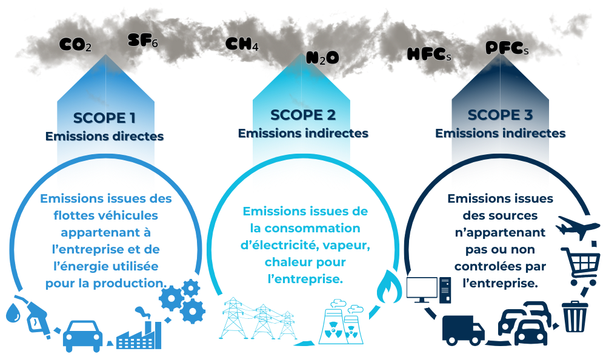
Uitstoot van broeikasgassen
Directe uitstoot
Indirecte uitstoot
Indirecte uitstoot
Emissies als gevolg van verbruik van fossiele brandstoffen (voertuigen, gebouwen-verwarming, …)
Emissies als gevolg van verbruik van elektriciteit
Emissies verbonden met aangekochte goederen, diensten en de producten van het bedrijf

Slide 4
Scope 3 emissies: Wat? Waarom analyseren?
2019
Scope 1 & 2
Emissies verbonden aan energieverbruik voor de eigen activiteiten
65 kton (8%)
Scope 3
Indirecte emissies verbonden aan de activiteiten van het bedrijf: emissies verbonden aan de producten en diensten die het bedrijf aankoopt en aan de producten van het bedrijf.
Emissies in de waardeketen (15 mogelijke categorieën)
742 kton (92%)
± 178 kton (24%) van “werven”
Berekend op basis van financiële gegevens ➔ indicatief
Betere data nodig!

Slide 5
Echelle de performance CO₂ prestatieladder
De prestatieladder CO₂ is een certificatiesysteem en een milieubeheersysteem in
5 niveaus met als doel de reductie van de CO₂ emissies. De gecertificeerde firma’s moeten zich continu verbeteren in termen van CO₂ emissie.
Voordelen:
Beproefd systeem
Ervaring Nederland
Positieve pilootfase 2019-2023 in België
Objectief en extern
Ambitie en actieplannen
Aanmoediging door fictieve reductie

Slide 6
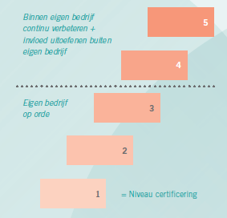
Echelle de performance CO₂ prestatieladder
Niveau 1, 2 en 3 betreffen de CO₂-huishouding en uitdagende reductie-doelstellingen in de eigen organisatie;
Niveau 4 richt zich daarnaast met name op een bijdrage aan CO₂ reductie in de keten en innovatie
Op niveau 5 laat het bedrijf zien dat het de gekozen ambitieuze doestellingen haalt, ook door samenwerking binnen de sector en door autonoom de inkoop, producten en/of processen van het eigen bedrijf aan te passen.
Niveau 1, 2 et 3 concernent la gestion du CO₂ et les objectifs ambitieux de réduction au sein de sa propre organisation;
Niveau 4 se concentre également sur une contribution à la réduction des émissions de CO₂ dans la chaîne et à l’innovation
Au niveau 5, l’entreprise montre qu’elle atteint les objectifs ambitieux choisis, également grâce à la collaboration au sein de secteur et en ajustant de manière autonome les achats, les produits et / ou les processus de sa propre entreprise.

Slide 7
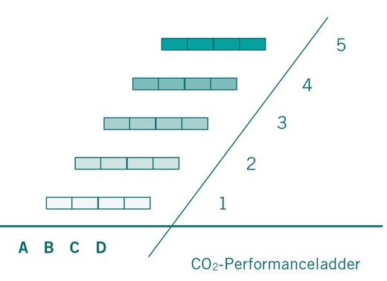
Echelle de performance CO₂ prestatieladder
A – Inzicht: Het bepalen van de energiestromen en de emissie-inventaris (CO₂-footprint)
B – Reductie: energie- en CO₂ reductie-maatregelen ontwikkelen en doorvoeren
C – Transparantie: De interne en externe communicatie over het CO₂ beleid
D – Participatie: Deelname aan initiatieven in de sector op het gebied van CO₂ reductie
A – Connaissance: Déterminer les flux énergétiques et l’inventaire des émissions (empreinte CO₂)
B – Réduction: élaborer et mettre en œuvre des mesures de réduction d’énergie et de CO₂
C – Transparence: la communication interne et externe sur la politique CO₂
D – Participation: Participation à des initiatives du secteur dans le domaine de la réduction de CO₂

Slide 8
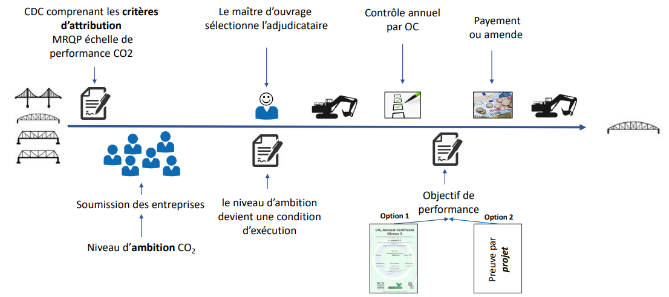
Echelle de performance CO₂ prestatieladder
Bestek met gunningscriteria
Beste prijs-kwaliteit op basis van CO₂ prestatieladder
Bouwheer kiest opdrachtnemer
Jaarlijkse controle door controle-organisatie
Uitbetaling of boete
Het CO₂ ambitieniveau
wordt een voorwaarde voor uitvoering
CO₂ ambitie-niveau
Offertes van indieners
Optie 2
Optie 1
CO₂ ambitieniveau
Per project

Slide 9
Principe van de fictieve korting
Doel: bedrijven aanmoedigen om zicht te krijgen op hun CO₂-uitstoot en deze te verminderen.
« Fictieve korting» berekend op basis van de prijs van de offerte indien het bedrijf een certificaat heeft of zich engageert om dit te behalen en te behouden tijdens de uitvoering van de werken ("CO₂ ambitieniveau").
Het criterium prijs wordt geëvalueerd op basis van de prijs van de offerte verminderd met de fictieve korting.
Uiteraard wordt de opdracht uitgevoerd aan de werkelijke prijs!
CO₂ awareness certificate level | Award advantage
Niveau 3, 4 et 5 | 6%
Niveau 2 | 4%
Niveau 1 | 2%
0 | 0%

Slide 10
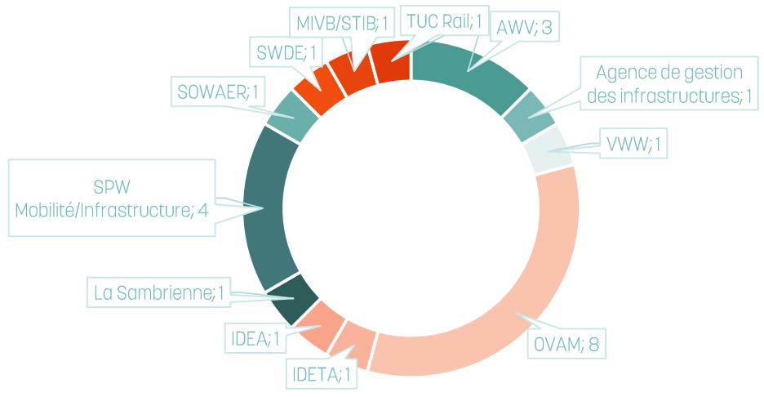
Overzicht pilootfase in België (tussen 2019 en 2023)
Vaak terugkerende reductiemaatregelen:
Optimalisatie van het machinegebruik (bijvoorbeeld vermijden van leegritten of optimalisatie van processen)
Voorzien van een elektriciteitsaansluiting om gebruik van generatoren te vermijden
Installatie van een energiezuinige werf
Gebruik van biobrandstoffen
Situatie op 11/3/2024:
24 pilootprojecten (+9 van OVAM)
8 infrastructuurprojecten (op 24) (incl 1 TUC RAIL)
7 bouwprojecten (op 24)

Slide 11
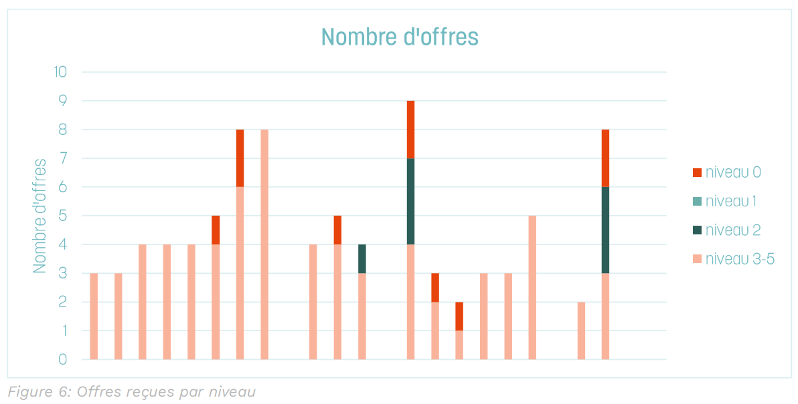
Overzicht pilootfase in België (tussen 2019 en 2023)
Aantal offertes
Aantal offertes
De meerderheid van de bedrijven engageren zich minstens op niveau 3. Dit heeft dus geen impact op de volgorde van de offertes.

Slide 12
Overzicht pilootfase in België (tussen 2019 en 2023)
Goed niveau van concurrentie bij de pilootprojecten
Hoog ambitieniveau : niveau 3-5
Geen signifantie toename van de prijs van de offertes
Sterke toename van Belgische bedrijven die zich willen laten certificeren
Ook kleinere bedrijven, niet alleen de « big ones »
De CO₂ prestatieladder stimuleert het versterken van aandacht voor het klimaat binnen bedrijven
De CO₂ prestatieladder biedt een duidelijk kader om emissies te berekening en reductiemaatregelen te identificeren
Certificatie biedt een duidelijke quick win met betrekking tot uitstootvermindering

Slide 13
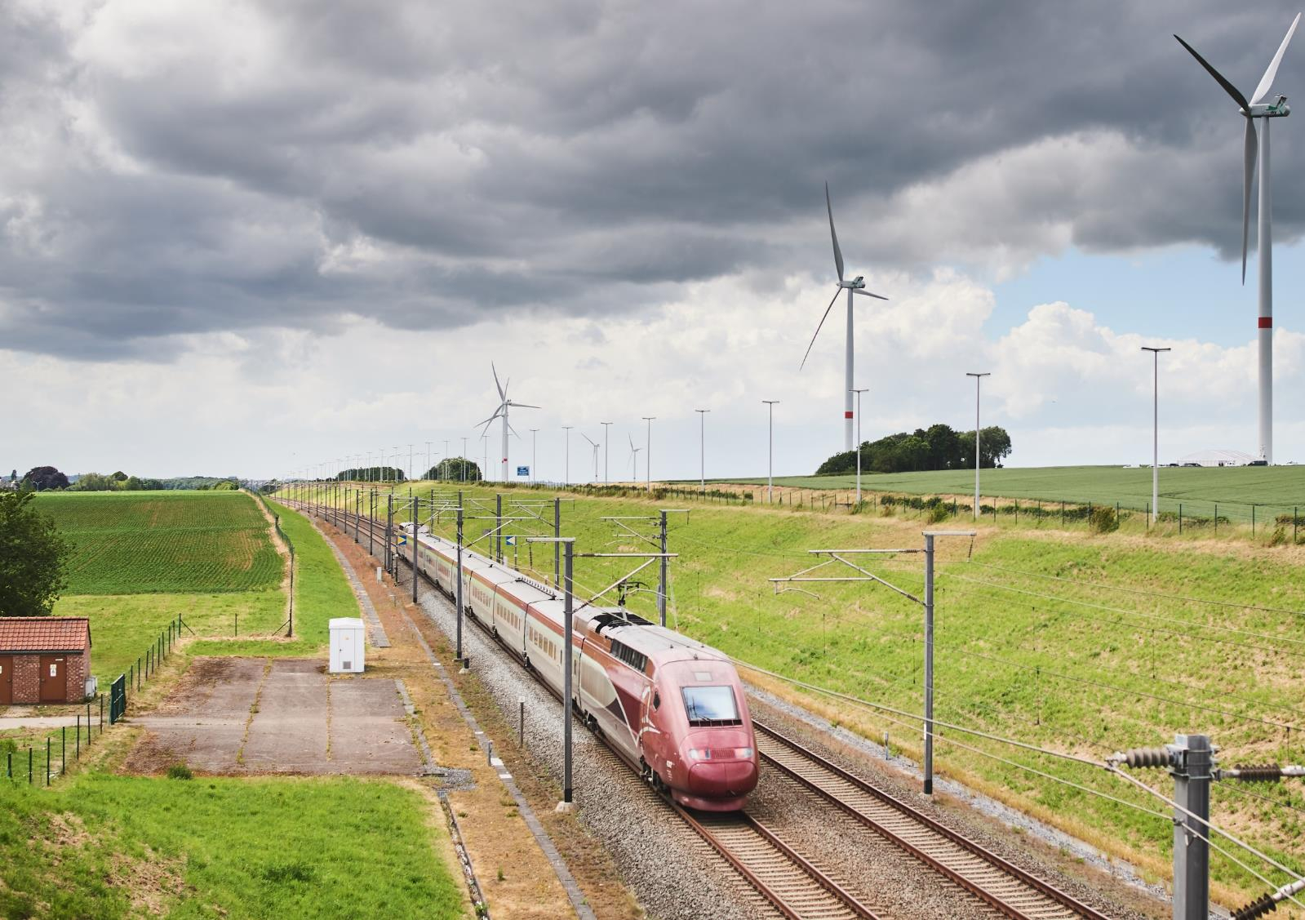
En nu?...
Pilootprojecten bij Infrabel en TUC RAIL… vooraleer algemene invoering!
Niveau 3… en daarboven!
Bilan van de werven (energie, materialen, afval, …)
Bijkomende Eisen in de bestekken!

Slide 14
Ons doel Samen verder werken aan een duurzamere spoorsector.
Let’s talk!

Slide 15
Discussiethema’s
Eerste vraag: wie kent het principe van de prestatieladder?
Welk bedrijf wil zich in de nabije toekomst laten certificeren?
Welke afdeling zal zich bezig houden met de certificatie? Hoe gaat u dit aanpakken?
Verschil tussen KMOs en grote ondernemingen
Prestatieladder als catalysator voor concrete et meetbare acties
Niveau 3 is niet voldoende ambitieus!
Welke maatregelen neemt u al?
Andere bedenkingen?

Slide 16
Thank You

